Slide 1
第十二章 波动光学
§12.3 光的单缝衍射
衍射光强分布
衍射条纹的宽度
§12.4 衍射光栅
光栅的构造
衍射条纹的形成
衍射光谱
X射线的衍射

Slide 2






§12.3 光的单缝衍射
一 、光的衍射现象
光在传播过程中若遇到尺寸比光的波长大得不多的障碍物时，光会传到障碍物的阴影区并形成明暗变化的光强分布的现象叫做光的衍射

Slide 3
二、 惠更斯-菲涅耳原理
从同一波面上各点发出的子波，在传播到空间某点时，各个子波间也可以相互叠加而产生干涉现象。图中 为发出球面波的子波源，P点的光振动取决于 波振面S上所有面源 发出的子波在该点 相互干涉的总效应。
e
P点的振幅与 成正比，与 成反比。 P点的相位由 到 P 点的光程决定。

Slide 4

三、 衍射的分类
• 菲涅耳衍射
缝
光源—障碍物—接收屏
距离为有限远。
• 夫琅和费衍射
缝
光源—障碍物—接收屏
距离为无限远。

Slide 5
四、夫琅禾费单缝衍射
夫 琅 禾 费 单 缝 衍 射
衍射角
（衍射角 ：向上为正，向下为负）
菲涅耳波带法

Slide 6
1、菲涅耳波带法
由于点B发出的子波比点A发出的子波多走了 的光程.
现将BC 分成k 等份，对应把波面AB切割成k个波带，使得相邻两个波带上的对应点所发出的子波到达P点处的光程差均为λ/2 。
b
对于某一确定的衍射角θ，若BC 恰好为半波长的偶数倍，则在P点处各相邻两个子波带干涉相消。整体将呈现为暗条纹中心；若BC恰好为半波长的 奇数倍，则P点处将呈现为明条纹中心。

Slide 7
λ
/
2

Slide 8
（ 个半波带）
中央明纹
干涉相消
干涉加强
（介于明暗之间）

Slide 9
2、光强分布
干涉相消（暗纹）
干涉加强（明纹）

Slide 10
干涉相消（暗纹）
讨 论
干涉加强（明纹）
(1) 第一暗纹距中心的距离及其衍射角
第一暗纹的衍射角

Slide 11
第一暗纹的衍射角
当 一定时
增大， 减小
光直线传播
减小， 增大
衍射最大
越大，衍射效应越明显.
当 一定， 越大，

Slide 12
单缝宽度变化，中央明纹宽度如何变化？

Slide 13
入射波长变化，衍射效应如何变化 ?

Slide 14
(2) 中央明纹
（ 的两暗纹之间）
中央明纹的宽度
(3) 条纹宽度（相邻条纹间距）
干涉相消（暗纹）
干涉加强（明纹）
除了中央明纹外其它明纹的宽度

Slide 15
条纹在屏幕上的位置与波长成正比，如果用白光做光源，中央为白色明条纹，其两侧各级都为
。该衍射图样称为衍射光谱。
彩色条纹
当缝宽比波长大很多时，形成单一的明条纹，这就是透镜所形成线光源的象。 显示了光的直线传播的性质。
几何光学是波动光学在b >>λ时的极限情况。
当 b≈λ 或 b <λ 时会出现明显的衍射现象。

Slide 16
(4) 单缝衍射的动态变化----单缝上下移动，根据透镜成像原理衍射图不变 .
b
单缝上移，零级明纹仍在透镜光轴上.
b
(5) 入射光非垂直入射时光程差的计算
b
（中央明纹向上移动）
（中央明纹向下移动）

Slide 17
例1 一单缝，宽为b=0.1 mm，缝后放有一焦距为50 cm的会聚透镜，用波长λ=546.1 nm的平行光垂直照射单缝，试求位于透镜焦平面处的屏幕上中央明纹的宽度和中央明纹两侧任意两相邻暗纹中心之间的距离．如将单缝位置作上下小距离移动，屏上衍射条纹有何变化？
解：
中央明纹宽度
其它明纹宽度
将单缝位置作上下小距离移动，衍射条纹不变.

Slide 18
§12.4 衍射光栅
一、光栅
等宽度、等距离的狭缝排列起来的光学元件.
衍射角

Slide 19
二、光栅衍射条纹的形成
光栅常数
光栅中透光处的缝宽度为 , 不透光处的宽度为
相邻两缝之间的距离 称为光栅常数: , 光栅常数的数量级 约10 ⁻⁵ ~10⁻⁶ 米。

Slide 20
单缝衍射图样
单缝的夫琅和费衍射 图样与缝在垂直于透镜 L 的光轴方向上的位置无关。
λ
b
O
L
衍射角相同的光线，会聚在接收屏的相同的位置上。
λ
b
单缝的夫琅和费衍射图样不随缝的上下移动而变化。
O
L

Slide 21
I
光栅衍射图样
单缝衍射
sinθ
光栅衍射图样是由来自每一个单缝上许多子波衍射,以及
来自各单缝对应的
子波彼此干涉叠加
而形成的。
I
sinθ
I
多缝干涉
因此，它是单缝衍射
和多缝干涉的总效果。
sinθ
光栅衍射

Slide 22
光栅衍射条纹的形成
若形成明条纹，相邻狭缝对应点在衍射角 θ 方向上的光程 差满足相干条件：
上式称为光栅方程。 称为中央明条纹， 的明纹分别称为正、负第一级、 第二级…明条纹，也称为主极大明条纹

Slide 23
光强分布 很小，单缝衍射比较
讨论
显著，可以认为每个主极大的光强都相等
条纹最高级数

Slide 24
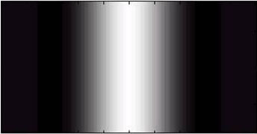
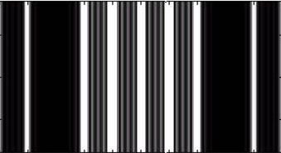

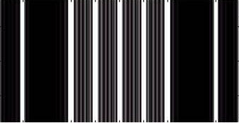
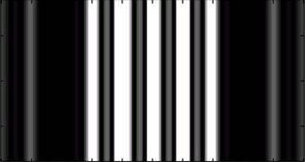
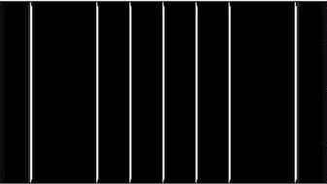
光栅中狭缝条数越多，明纹越细.
(a)1条缝
(d)5条缝
(b)2条缝
(e)6条缝
(c)3条缝
(f)20条缝

Slide 25

若某束衍射光线的衍射角满足光栅方程的同时，也满足单缝衍射的暗条纹条件：
(b+b’ ) sin θ = ± kλ
b sin θ = ± k’ λ
则虽然满足光栅方程，但相应的主极大明条纹不存在，这种现象称为衍射光谱的缺级。
$$k=k′\frac{b+b′}{b}$$
缺级条件

Slide 26
三、衍射光谱
入射光为白光时，形成彩色光谱.
一级光谱
三级光谱
二级光谱

Slide 27
衍射光谱分类
连续光谱：炽热物体光谱
线状光谱：放电管中气体放电
带状光谱：分子光谱
光谱分析
由于不同元素（或化合物）各有自己特定的光谱，所以由谱线的成分，可分析出发光物质所含的元素或化合物；还可从谱线的强度定量分析出元素的含量.

Slide 28
例1 用白光垂直照射在每厘米有6500条刻痕的平面光栅上，求: 第三级光谱的张角.
解: 波长不同衍射角不同，衍射角最小的是紫光，最大的是红光。
白光波长
紫光
红光
不可见

Slide 29


第三级光谱的张角
第三级光谱所能出现的最大波长
绿光

Slide 30
例2 设计一个平面透射光栅的光栅常数，使得波长为 (430~680) nm 的被测光通过光栅时的第一级衍射光谱能够展开20.0º的角范围。
解：由题意知
紫光，
红光，
其第一级主明纹要分开20.0º
由光栅方程：
联立解得：
因此需要在每厘米内刻10 ⁴条刻痕。

Slide 31
四、X射线的衍射
1895年伦琴发现，受高速电子撞击的金属会发射一种穿透性很强的射线称Ｘ射线.
X 射线
冷却水

Slide 32
X射线的发现
X射线于1895年为 W.K.伦琴发现，开始不知其本质，故称为 X射线。现已知X射线为波长大约为0.001nm~10nm的电磁辐射，X射线的长波端与紫外线谱的短波端重叠,短波端与γ射线谱重叠。
X射线有强穿透力,波长愈短，穿透力愈强。故称长波的X射线为软X射线，短波的X射线为硬X 射线。X射线能引起荧光和照相胶片感光。在医疗中广泛应用 X射线作人体的透视，在工业中用作零件探伤。另一方面，大剂量X射线长时间对人体的照射则是有害的。

Slide 33
单晶片的衍射
1912年劳厄实验
劳 厄 斑 点
铅板
照像底片
单晶片

Slide 34
1913年英国布拉格父子提出了一种解释Ｘ射线衍射的方法，给出了定量结果，并于1915年荣获物理学诺贝尔奖.
入射波
散射波

Slide 35
晶格常数
，掠射角
相邻两个晶面反射的两X射线干涉加强的条件：
布拉格公式
用途： 测量射线的波长研究X射线谱，进而研究原子结构；研究晶体的结构，进一步研究材料性能.例如对大分子 DNA 晶体的成千张的X射线衍射照片的分析，显示出DNA分子的双螺旋结构.

Slide 36
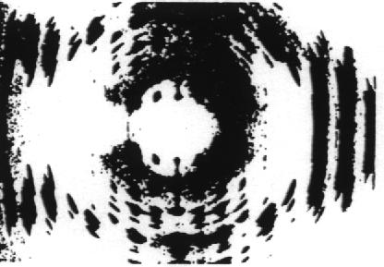
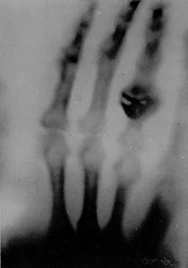
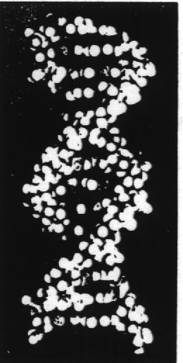
DNA 晶体的X衍射照片
伦琴夫人的手
DNA 分子的双螺旋结构

